Slide 1
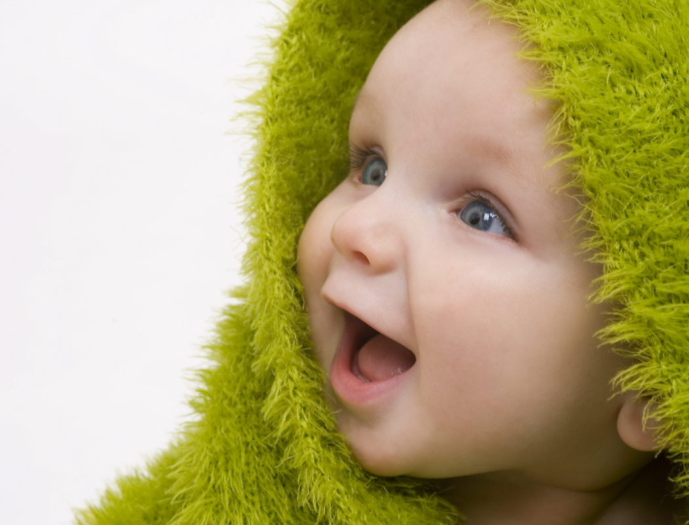


Por la sonrisa de un
niño
JOSE LUIS

Slide 2
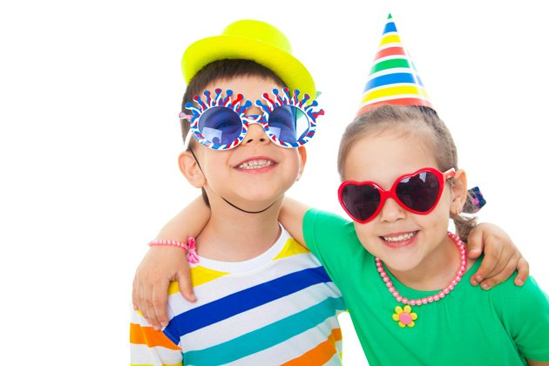

Slide 3
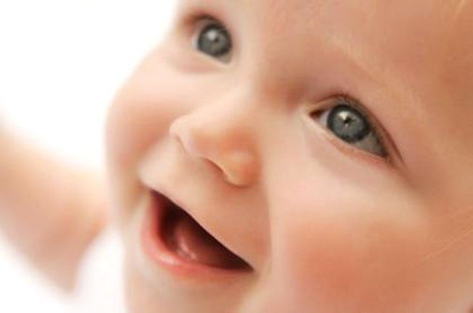


Slide 4
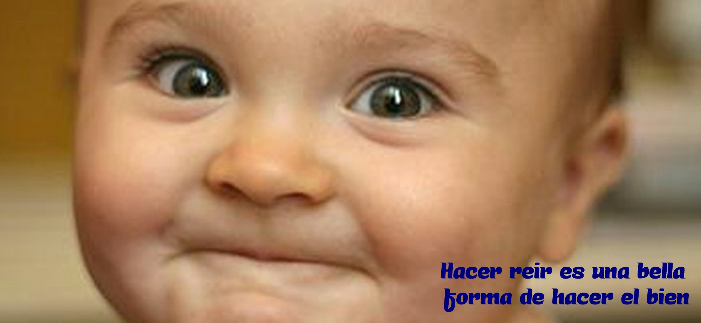


Slide 5
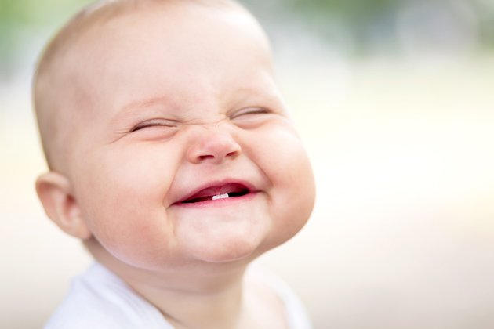

Slide 6
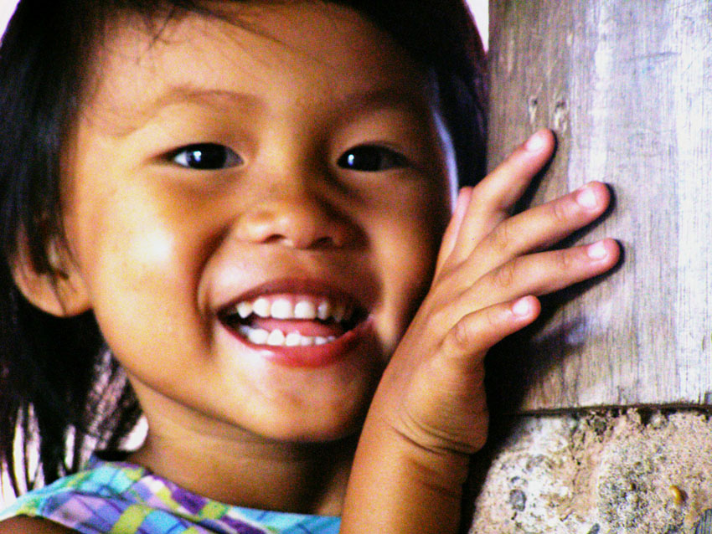

Slide 7
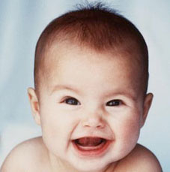
Como me gustaría ser risa, para desde lo más profundo de ese cuerpecito, salir surcando pecho y garganta, posarme en sus labios cual catapulta y ser expulsada al viento fresco de la vida para alegrar la existencia de cuantos escuchan su risa

Slide 8
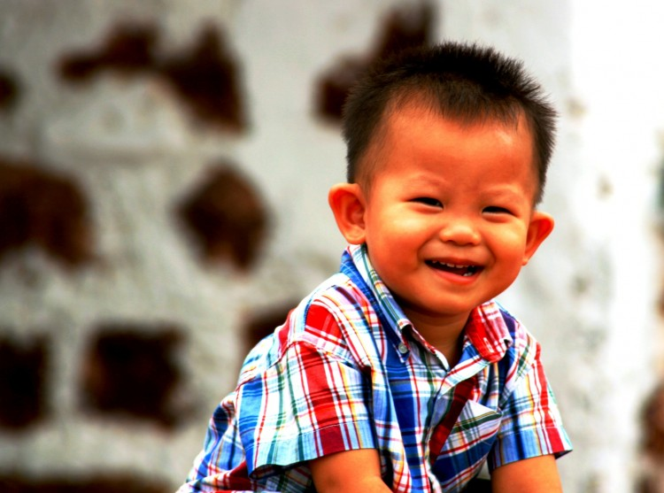


Slide 9
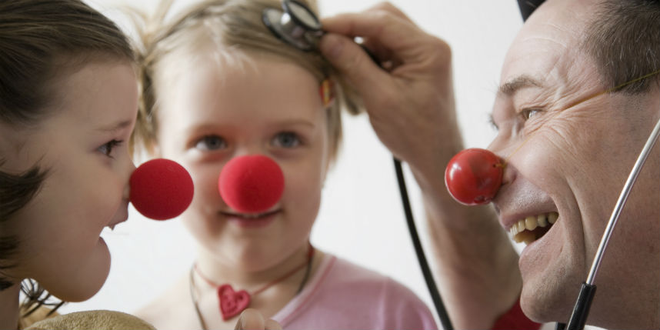

Slide 10
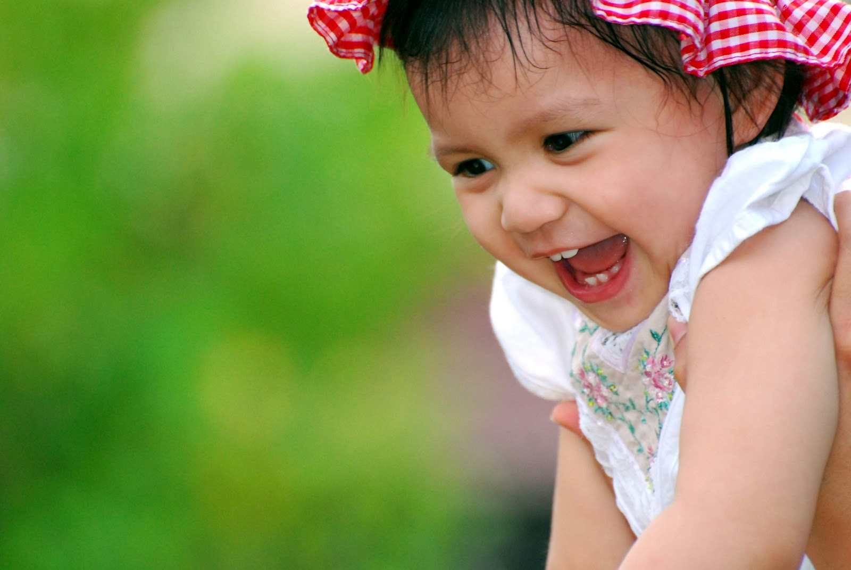

Slide 11
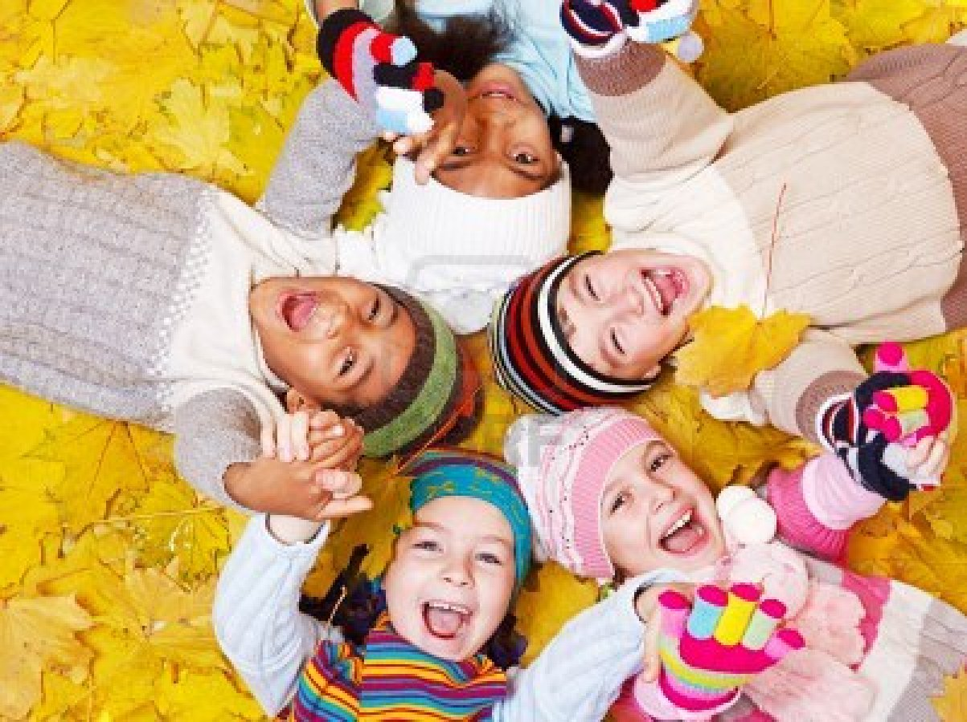

Slide 12
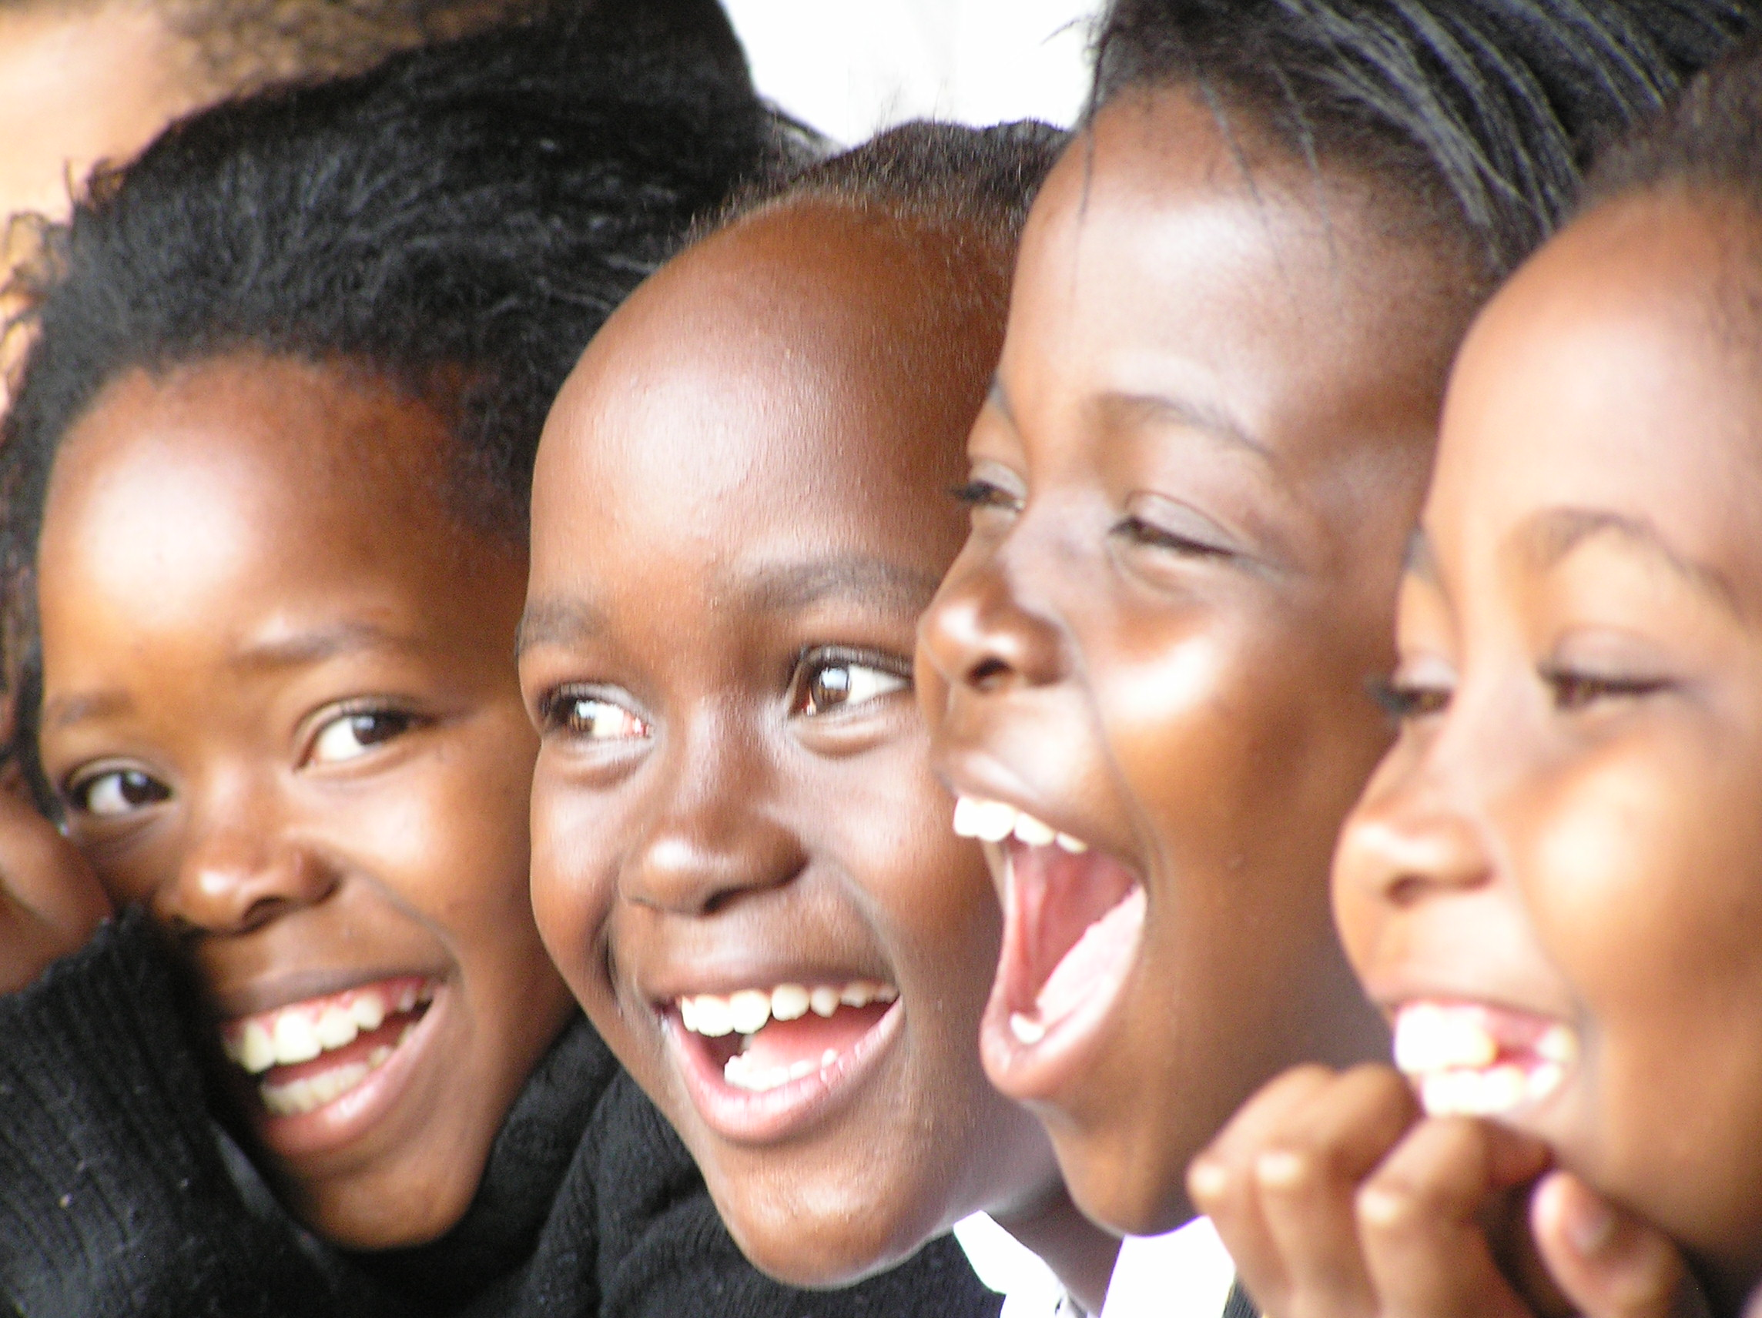

Slide 13

Cuando un niño ríe,
ríe la humanidad, ríen los ríos,
las plantas y las estrellas del firmamento"

Slide 14
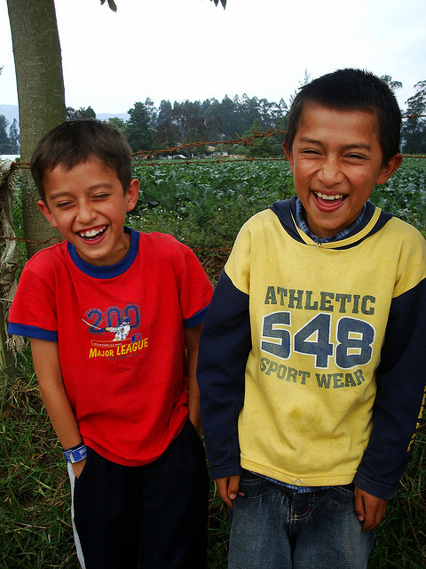

Slide 16
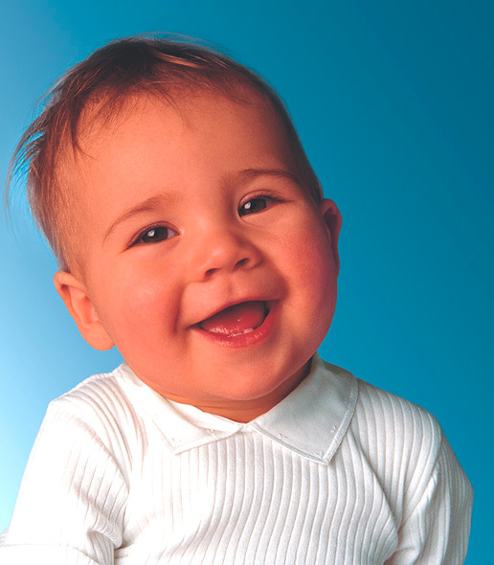
Si no es risa que más da, que sea sonrisa, sonrisa esperada, sonrisa soñada, que intenta llegar a ser algún día una sonrisa endiablada. Risa alegre y jubilosa, risa como jamás he oído, risa que torna un día gris en luminoso, que cuando en tu emoción se cierne tormenta, tiene el poder de cambiar esa triste canción por otra alegre melodía como es la risa clara de un niño, de un niño que dibuja en su cara la uve secreta.

Slide 17
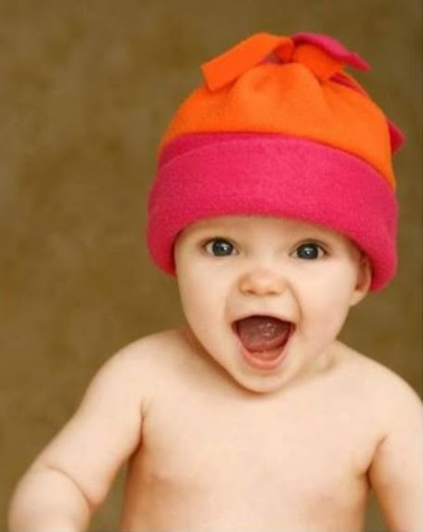

Slide 18
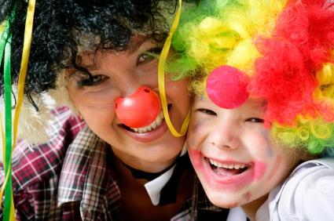

Slide 19
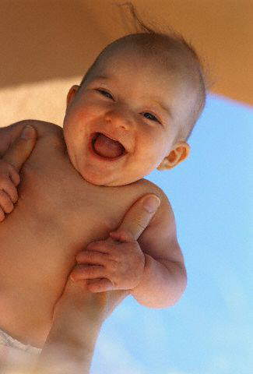

Slide 20
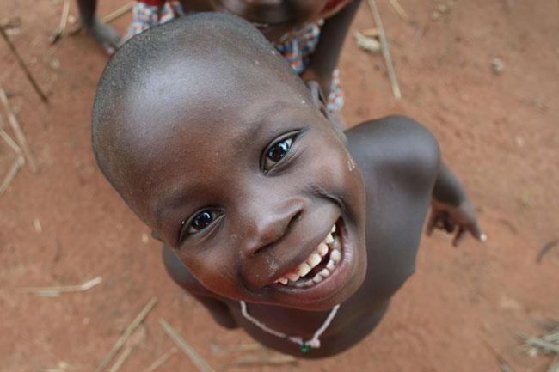
Hay algo más alegre, encantador y contagioso que la risa de un niño, o alguna luz más intensa y resplandeciente que su cara. Cuando veo a un niño reír, sin saber como, mi cara imita su gesto y sin saber porqué me sorprendo riendo yo también.

Slide 21
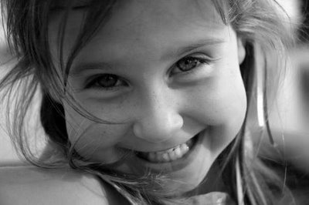

Slide 22
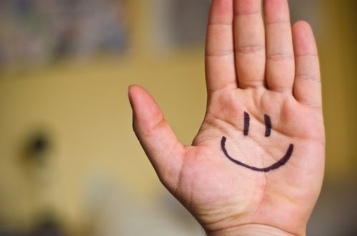
Cuando un niño ríe, ríe la humanidad, ríen los ríos, las plantas y las estrellas del firmamento. Cuando un niño ríe amanece y sale el sol, los girasoles se vuelven hacía él y se arrodillan, pues reconocen en esa risa alegre y radiante el sustento que ellos necesitan para vivir.

Slide 23
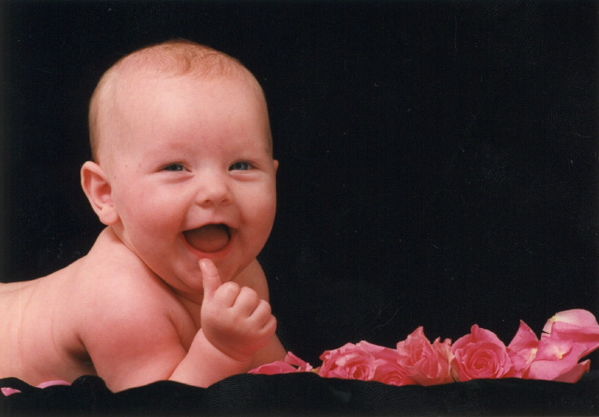
Quien puede dar la espalda a la sonrisa de un niño, quien es capaz de cerrar los ojos ante esa luz, pues, por muy resplandeciente y cegadora que sea, no puedes dejar de mirarle de frente y disfrutar con ese estallido de fuerza, vitalidad y vida.

Slide 24
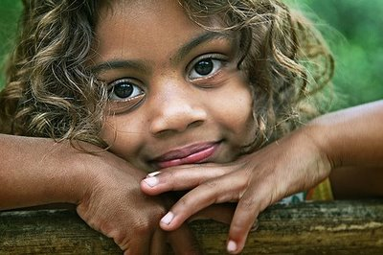

Slide 25
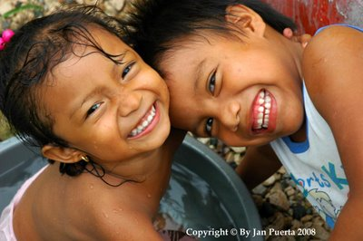

Slide 26
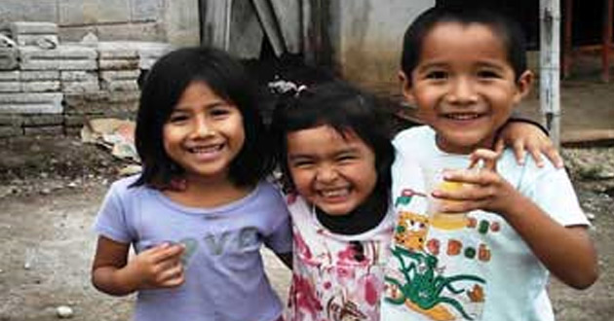

Slide 27
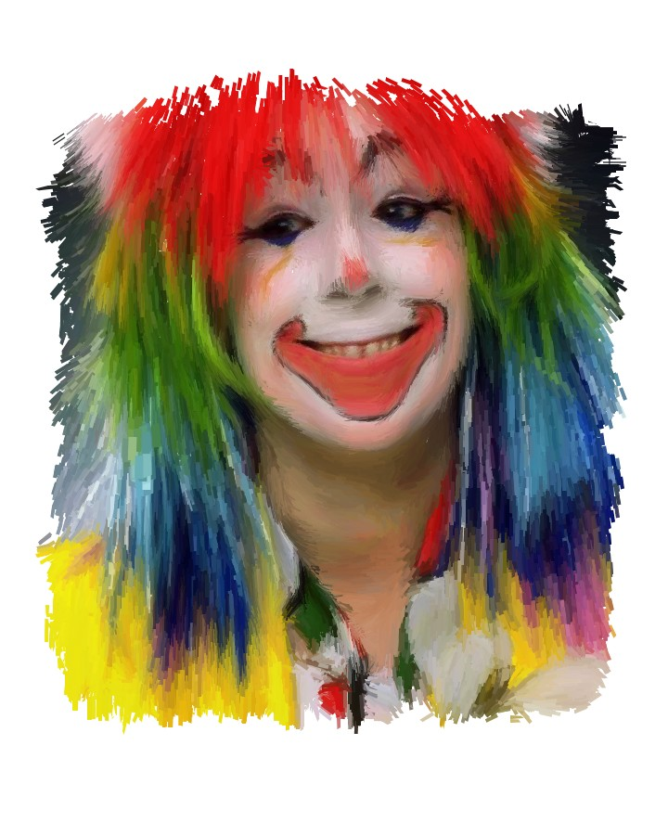

Slide 28
Hay algo más ingrato que quebrantar la risa de un niño, expulsar esa risa de su cara, robarle esa felicidad, sin más. Quien despoja la cara de un niño de su sonrisa natural, despoja de ilusión el mundo, el mundo se vuelve más sombrío, apagado y lúgubre a falta de ese faro que nos ilumina y guía hacía un mundo más feliz y optimista.

Slide 29
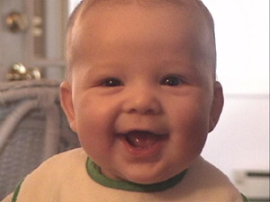

Slide 30
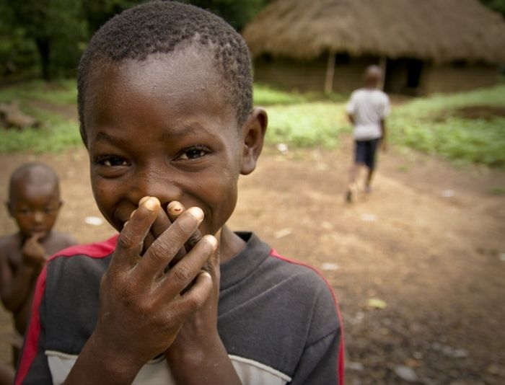

Slide 31
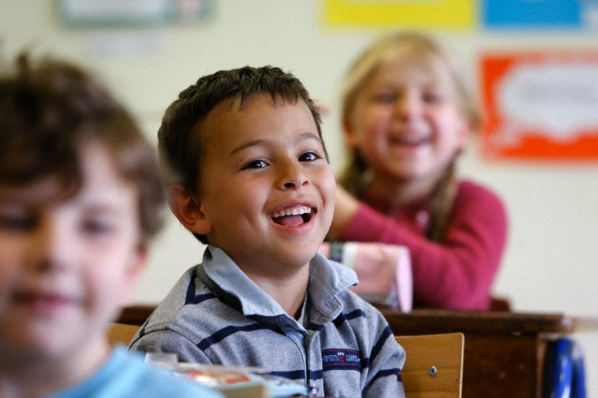

Slide 32
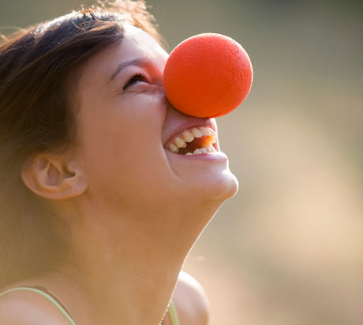
Quien sabe las horas que yo estaría observando a un niño reír, escuchando ese alegre sonido que entra por mis oídos y se aloja directamente en mi corazón para habitar en él.

Slide 33
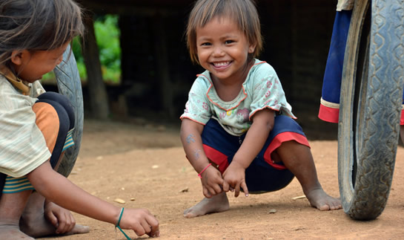

Slide 34
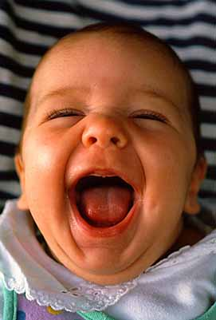
La risa de un niño despierta sensaciones y sentimientos que andaban dormidas esperando el momento de despertar de su sueño, ese sueño encantado que añora durmiendo la risa de un niño.

Slide 35
Cuando un niño sonríe,
el mundo se Ilumina"

Slide 36







¿Te ha gustado?
Puedes ver más entrando
Aquí
Además puedes recibir powerpoints en tu correo electrónico suscribiéndote aquí:

